Slide 1
ІНТЕЛЕКТУАЛЬНА ГРА

Slide 2
БРЕЙН-
РИНГ

Slide 3
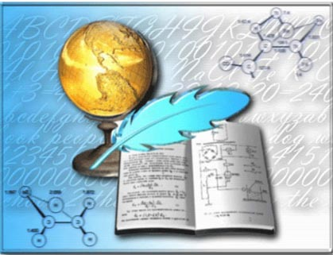
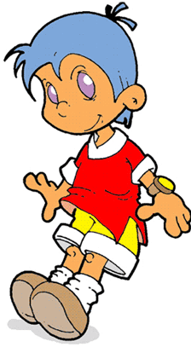
Правила конкурсу
Доброго дня, любі друзі! У цій грі все залежить від вас!
Не можна вигукувати, категорично забороняється підказувати і свистіти.
Журі має право зняти бал з команди, якщо її учасники або вболівальники будуть порушувати правила змагань!!!

Slide 4
Правила
конкурсу
Ведучий зачитує питання
Команда 1 хв. Обговорює і за 10с. капітани дають відповідь журі на бланках
Між питаннями музична пауза
Нагородження переможців

Slide 5
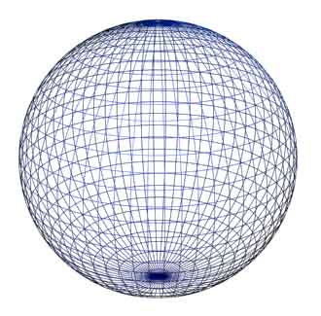
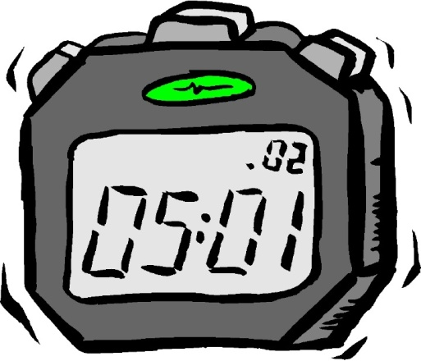
1 запитання
Яке слово у перекладі з грецької означає м’яч?
Сфера
1
2
3
4
5
6
7
8
9
10

Slide 6
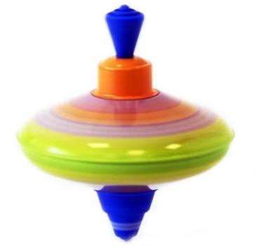
2 запитання
Яка геометрична фігура в перекладі з грецької означає дзиґа?
Ромб
1
2
3
4
5
6
7
8
9
10
«Геометрія 8» с.40

Slide 7
3 запитання
Яка геометрична фігура перекладається як столик?
Трапеція
«Геометрія 8» с.55
1
2
3
4
5
6
7
8
9
10

Slide 8
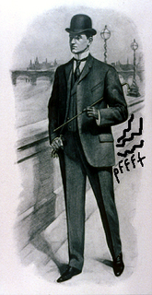
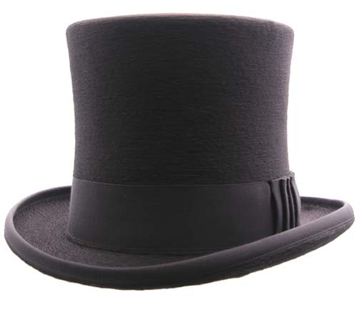
4 запитання
Яка геометрична фігура популярна серед англійських джентельменів?
Циліндр
1
2
3
4
5
6
7
8
9
10

Slide 9
5 запитання
Як називається фігура утворена двома рівнобедреними трикутниками, які прикладені один до одного однаковими основами?
Дельтоїд
1
2
3
4
5
6
7
8
9
10
«Геометрія 8» с.40

Slide 10
Музична пауза

Slide 11
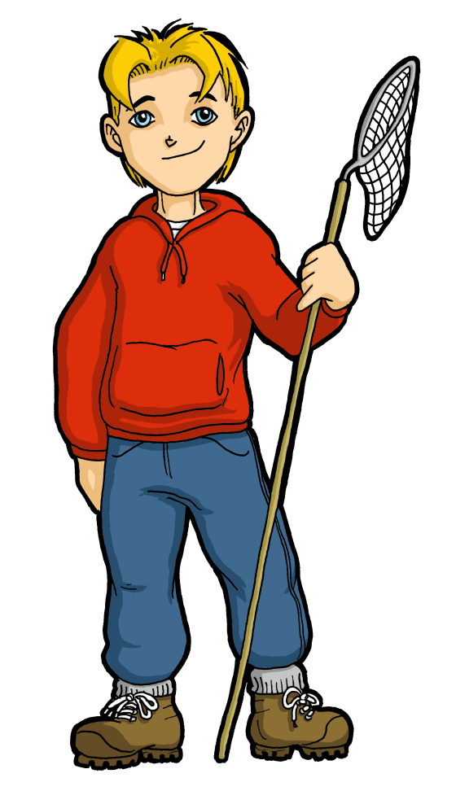
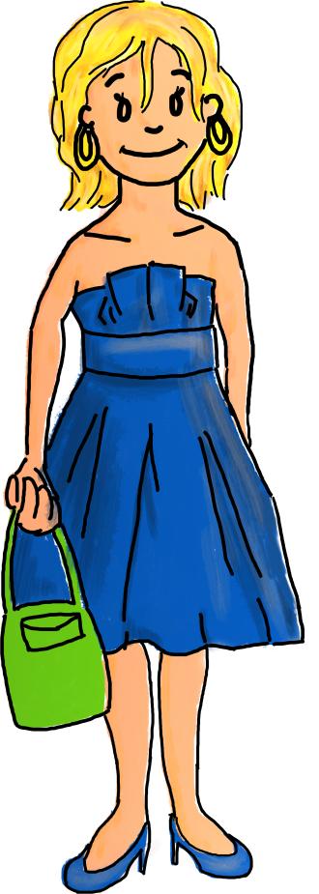
6 запитання
У сім’ї три брати, у кожного є сестра, скільки дітей у сім’ї?
+
=
4
1
2
3
4
5
6
7
8
9
10

Slide 12
7 запитання
Який знак потрібно поставити між цифрами 2 і 3, щоб мати число більше за 2 і менше за 3?
2
3
,
1
2
3
4
5
6
7
8
9
10

Slide 13
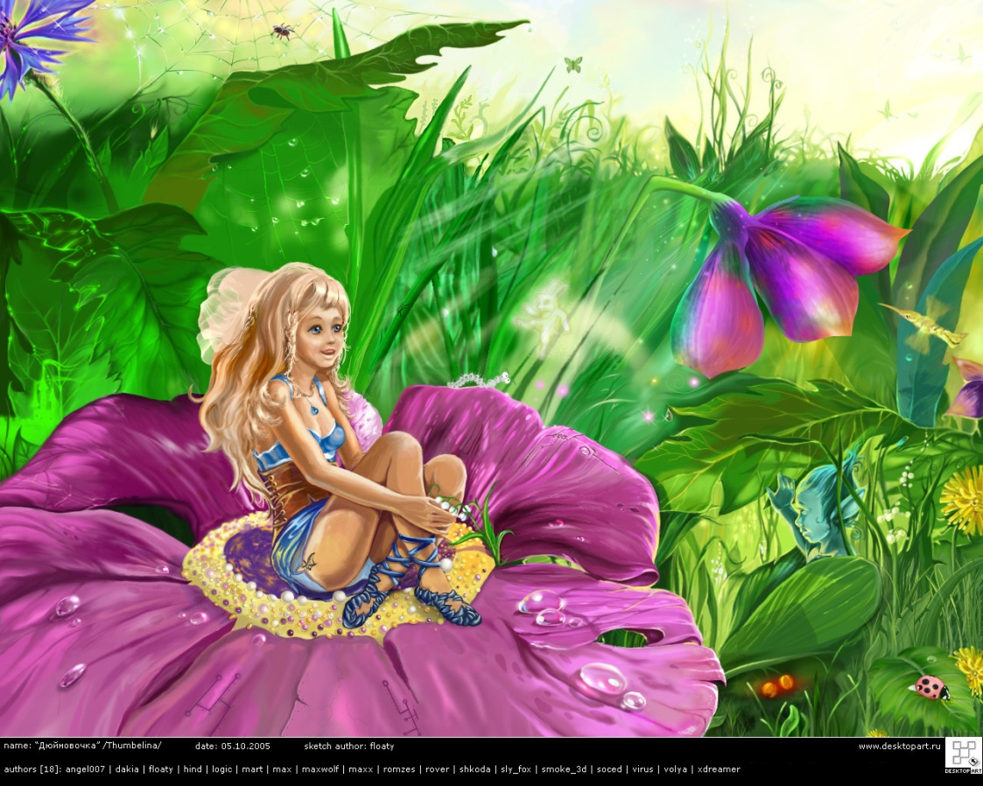
8 запитання
Дівчинка зростом 2,5 см?
1
2
3
4
5
6
7
8
9
10
Дюймовочка

Slide 14
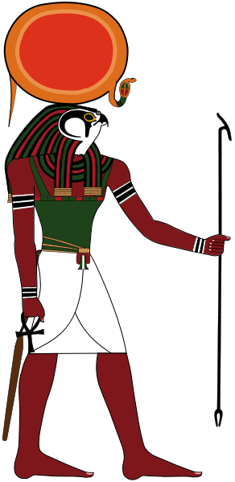
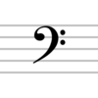
9 запитання
Ім’я якого відомого математика складається з трьох складів, причому, перший склад – число, другий – нота, третій – бог Сонця?
П
Пі
фа
гор
1
2
3
4
5
6
7
8
9
10

Slide 15
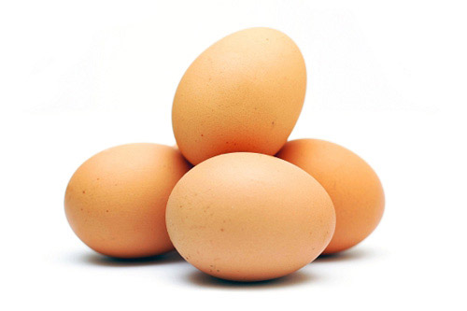
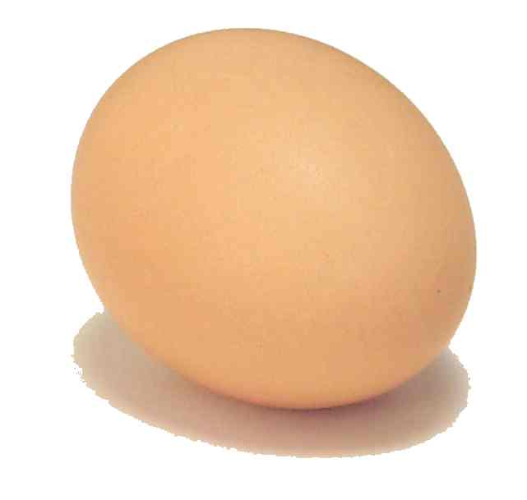
10 запитання
Одне яйце вариться 4 хв, скільки хвилин будуть варитися 4 яйця?
?
4 хв.
4 хв.
1
2
3
4
5
6
7
8
9
10

Slide 16
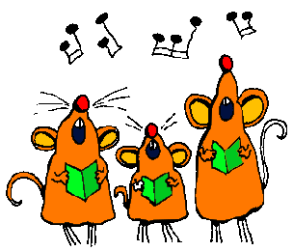
Музична пауза

Slide 17
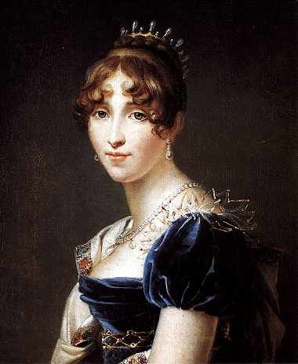
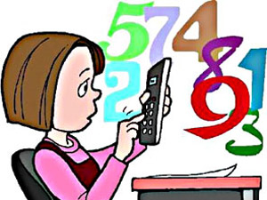
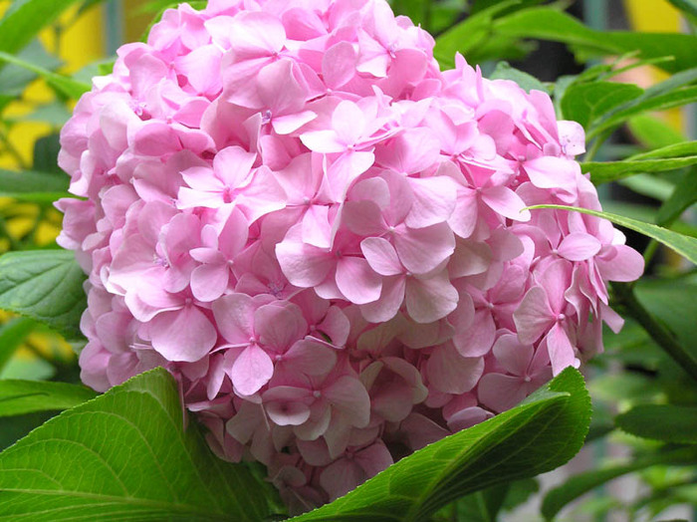
11 запитання
На честь якої жінки-математика назвали одну з поширених у наш час квітку?
Ніколь Гортензії Лепон
1
2
3
4
5
6
7
8
9
10

Slide 18
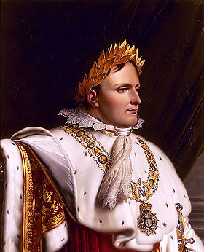
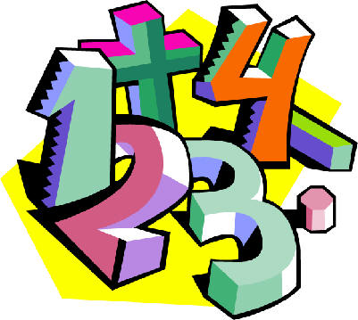
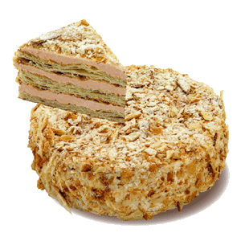
12 запитання
Цей французький імператор писав математичні роботи, і на його честь названо випічку…
+
1
2
3
4
5
6
7
8
9
10
Наполеон

Slide 19
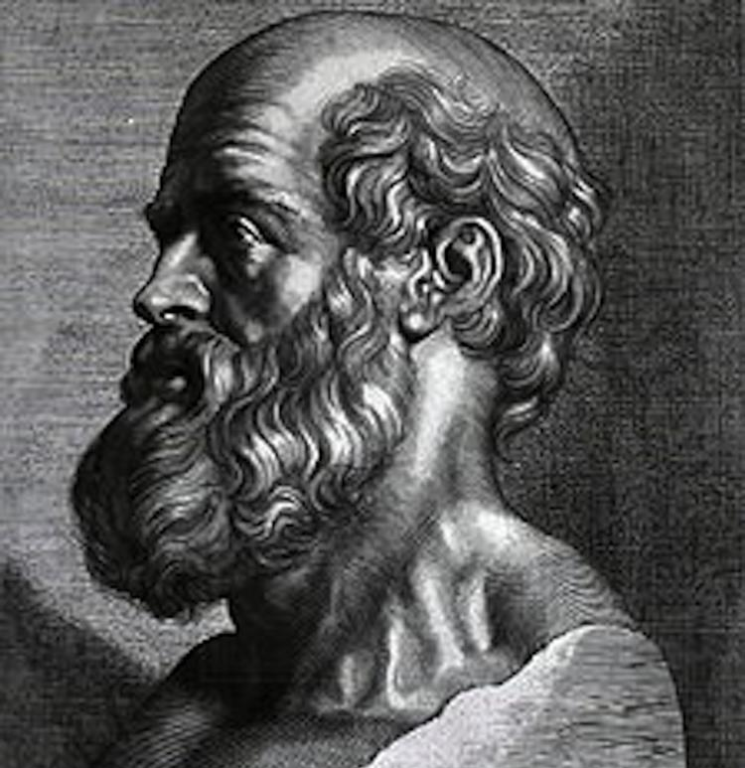
13 запитання
Назвіть особу, якій належить перша відома спроба систематизувати знання з геометрії, і його клятву дають
медичні працівники…
+
Гіппократ
1
2
3
4
5
6
7
8
9
10

Slide 20
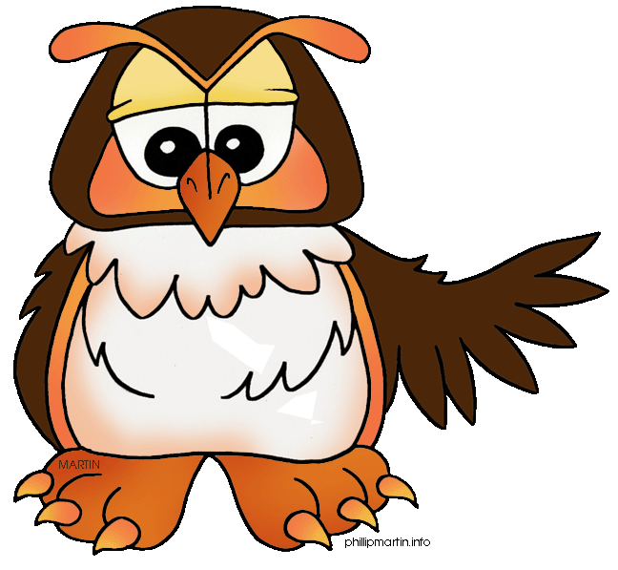
14 запитання
Який математичний знак увів у 1679р. німецький вчений Лейбніц?
Подібності
1
2
3
4
5
6
7
8
9
10
«Геометрія 8» с.82

Slide 21
15 запитання
Як за допомогою знаків математичних дій записати:
1)“Друг мого друга – мій друг”
2)“Ворог мого ворога – мій друг”
3)“ворог мого д руга– мій ворог”
1) + ∙ + = +
2) - ∙ + = -
1
2
3
4
5
6
7
8
9
10
2) - ∙ - =+

